Slide 1

Introdução à Economia
Mercados: Oferta e Procura

Slide 2
Mercados: Procura e Oferta
Uma das mais antigas e testadas teorias económicas é a chamada “Lei da Oferta e da Procura”, que pode ser assim resumida:
Num mercado de um bem , a Oferta aumenta com o preço desse bem enquanto a Procura diminui com o preço desse bem.
Quando há excesso de Oferta o preço desce.
Quando há excesso de Procura o preço sobe.
O preço ajusta-se para que, em equilíbrio, a Oferta seja igual à Procura.
Graficamente,

Slide 3
Mercados: Procura e Oferta
Representa-se graficamente o mercado de um produto (bem ou serviço) relacionando a quantidade transacionada (na horizontal) com o Preço (na vertical)
P D S
Q

Slide 4
Mercados: Procura e Oferta
Os mercados são as instituições, formais ou informais, onde produtores e consumidores se encontram para vender e comprar.
Produtores vendem, consumidores compram.
Produtores oferecem, consumidores procuram.
O conjunto de produtores de um bem dão origem à oferta desse bem; o conjunto dos consumidores à procura.
O que se vende tem de ser igual ao que se compra, ou seja, a oferta tem de ser igual à procura
O preço permite igualar oferta à procura

Slide 5
Tipos de Mercados
Mercados de bens e serviços
A maioria dos mercados onde se vendem e compram bens e serviços
Mercado de trabalho
Mercado onde as famílias vendem e as empresas compram trabalho
Mercados financeiros:
Capitais (vende-se e compra-se capitais a médio e longo prazo)
Monetários (vende-se e compra-se dinheiro a prazos curtos)
Cambiais (trocam-se diferentes moedas, dólares por euros, euros por ienes, etc.)

Slide 6
Tipos de Mercados
“Spots”
Mercados habituais, onde se paga e se recebe de imediato o bem ou serviço
Futuros
Contrata-se agora a entrega futura de um bem; normalmente só se paga parte de imediato; garante-se o preço e a quantidade da transação futura, reduz-se risco.
Opções
Compra-se (e vende-se) o direito de fazer uma transação futura (compra ou venda a preço definido); se não quisermos fazer a transação apenas perdemos o dinheiro que já pagámos pelo contrato.

Slide 7
Mercados
Futuros e opções permitem reduzir (partilhar) o risco de variações futuras no preço de mercado.
Os preços destes mercados dão aos agentes económicos informação sobre a provável evolução futura dos preços.
Estes mercados desenvolveram-se em Chicago, para garantir o preço das colheitas e produtos pecuários aos agricultores americanos (e às empresas transformadoras).

Slide 8
Mercados
Os mercados permitem que os vendedores e compradores realizem as operações que pretendem dentro do intervalo de preço que lhes é vantajoso
Para isso é importante que tenham liquidez.
Liquidez é a capacidade de transformar bens ou activos financeiros em dinheiro (cash). Os mercados são tanto mais líquidos quanto mais transações realizam.
Se os mercados forem bastante líquidos (muitas transações) o preço de mercado corresponde rapidamente ao ponto de equilíbrio entre oferta e procura. Se não, um vendedor pode ter dificuldade em encontrar comprador e vender por um preço demasiado baixo (ou vice-versa).

Slide 9
Mercados
O equilíbrio nos mercados atinge-se através da interação procura-oferta
P D S
Q

Slide 10
Mercados
Suponham que, por qualquer razão, o preço estava acima do valor de equilíbrio
P D S
Q

Slide 11
Mercados
Cria-se um excesso de oferta: alguns produtores não conseguem vender ao preço de mercado, logo, estarão dispostos a vender por menos.
P D S
Q

Slide 12
Mercados
O preço começa a baixar. A preço mais baixo há mais compradores, mas menos vendedores. Reduz-se o desequilíbrio.
P D S
Q

Slide 13
Mercados
Até que o mercado se reequilibra.
Estamos a supor que a procura e a oferta se ajustam gradualmente conforme o preço baixa.
P D S
Q

Slide 14
Mercados
Ao contrário, se o preço estiver abaixo do valor de equilíbrio há excesso de procura
P D S
Q
Alguns compradores não conseguem comprar o que querem e estão dispostos a pagar mais

Slide 15
Mercados
Os preços vão subindo até se restabelecer o equilíbrio
P D S
Q

Slide 16
Mercados: Procura e Oferta
O que se vende tem de ser igual ao que se compra, ou seja, a oferta tem de ser igual à procura
O preço permite igualar oferta à procura
Quando existe excesso de oferta o preço tende a descer, levando os produtores a produzir menos e os consumidores a consumir mais;
Quando existe excesso de procura o preço sobe, levando os produtores a produzir mais e os consumidores a consumir menos.
Em ambos os casos o mercado tende a reequilibrar-se.
Diz-se que existe como que uma mão invisível (Adam Smith) que manipula os preços e equilibra a oferta e a procura

Slide 17
Mercados
Diz-se que existe como que uma mão invisível (Adam Smith) que manipula os preços e equilibra a oferta e a procura
Funciona tanto melhor quanto mais competitivos forem os mercados, isto é, quanto mais agentes houver a comprar e vender
E quanto mais depressa a procura e , especialmente, a oferta reagirem a variações no preço.
Notes:
Dar até aqui na 1ª aula

Slide 18
Mercados cíclicos
Mas suponham que a oferta não responde depressa, por exemplo, nos mercados agrícolas, onde a produção só se pode ajustar no ano seguinte.
Se o preço estava muito alto, no ano seguinte vai haver excesso de produção.
P D S
Q

Slide 19
Mercados cíclicos
Para que este excesso de produção seja absorvido (consumido) é necessário que o preço de mercado baixe.
P D S
Q

Slide 20
Mercados cíclicos
Mas então, no ano seguinte a oferta vai ajustar-se em baixa, gerando escassez de oferta.
P D S
Q

Slide 21
Mercados cíclicos
Para eliminar o excesso de procura o preço tem de subir.
P D S
Q

Slide 22
Mercados cíclicos
Mas então, no ano seguinte a oferta vai ajustar-se em alta, gerando excesso de oferta.
P D S
Q
E o mercado entra em ciclos sucessivos de subida e descida até atingir o equilíbrio.

Slide 23
Mercados cíclicos
Ou não atingir o equilíbrio
P D S
Q

Slide 24
Mercados cíclicos
Se a oferta reagir pouco ao preço (oferta muito inclinada), o equilíbrio atinge-se depressa
P D S
Q

Slide 25
Mercados cíclicos
Se a oferta reagir muito ao preço (oferta pouco inclinada) o desequilíbrio pode agravar-se
P D S
Q

Slide 26
Mercados: Procura e Oferta
Exemplos típicos de mercados cíclicos são, além dos mercados agrícolas, os mercados da construção naval e da construção civil.
Quando os preços estão em alta os promotores intensificam o investimento em novos prédios, que demoram 3-4 anos a concluir.
Normalmente todos estes novos prédios chegam ao mercado ao mesmo tempo, provocando excesso de oferta e queda dos preços.
Esta queda dos preços provoca crise na construção até que o excesso de prédios seja absorvido, o que pode demorar 3-4 anos, recomeçando então o ciclo.
Existe um tipo de investidor, os “contrarians”, que investem nestes mercados: compram quando o mercado está em crise (preços baixos) e esperam que recupere (preços altos) para realizarem lucros significativos.
Mas é necessário ter liquidez e sangue-frio...

Slide 27
Mercados: Procura e Oferta
O que determina a forma da Oferta e da Procura?
como reagem aos preços de venda e de compra?
como reagem a alterações tecnológicas?
como reagem a alterações nos gostos e preferências dos consumidores?
como reagem no curto e no longo prazo?

Slide 28
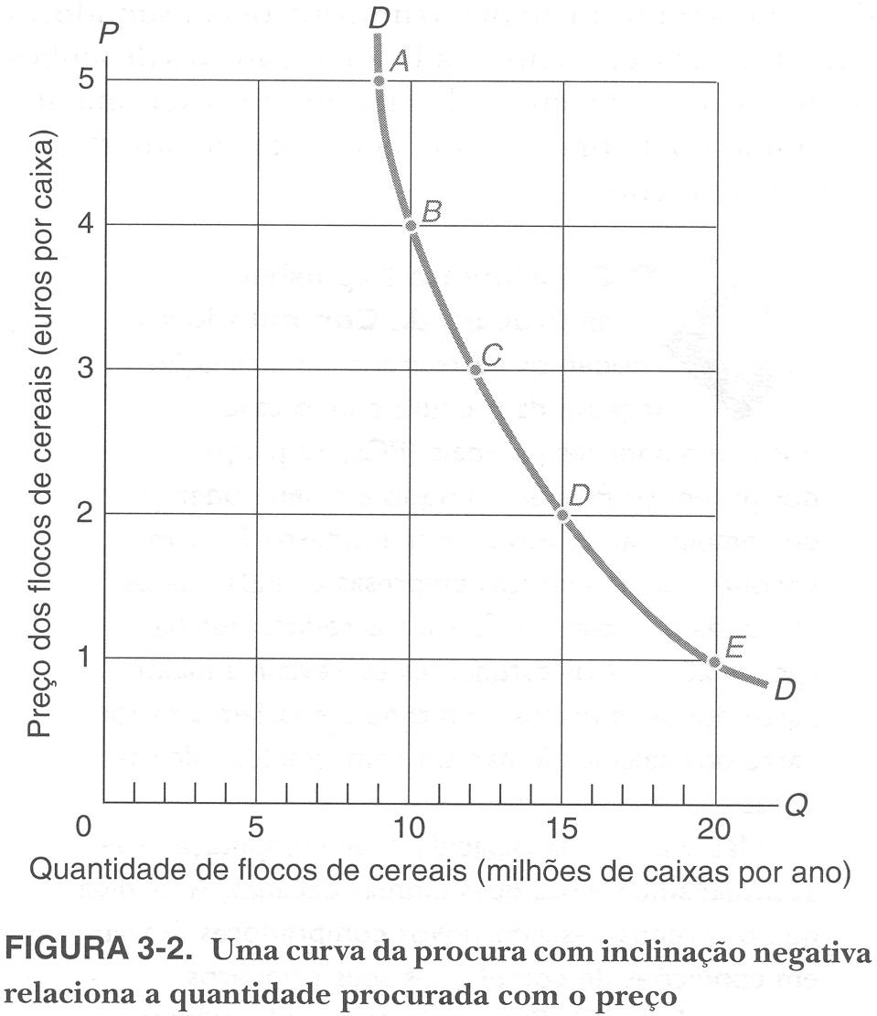
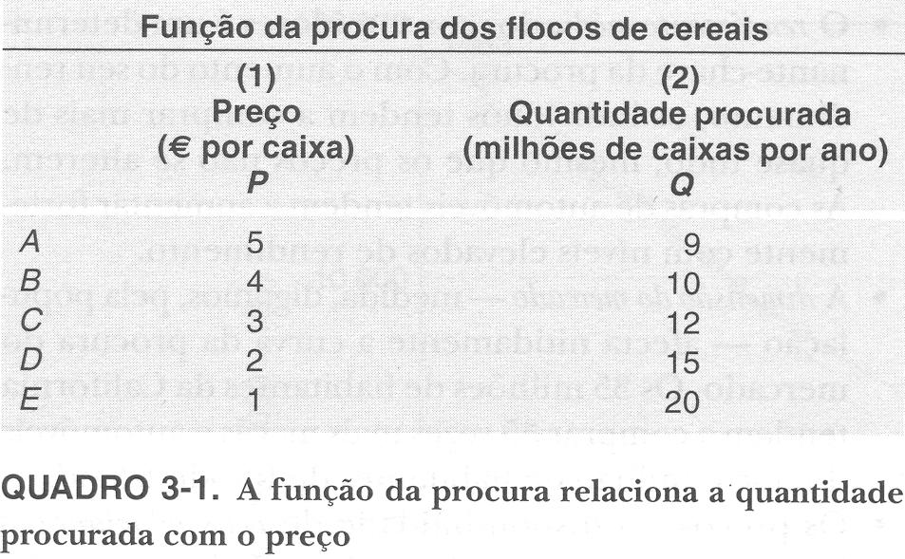
Função Procura
Curva da procura. Exemplo
Função da procura
  A relação existente entre o preço de um bem e a quantidade comprada desse bem é designada função da procura ou curva da procura
ISEL ECONOMIA – Teoria da oferta e procura

Slide 29
Função Procura Lei da inclinação negativa da procura
Lei da inclinação negativa da procura
  Quando o preço de um bem aumenta, mantendo-se tudo o resto constante (ceteris paribus), os compradores tendem a consumir menos desse bem.
  De forma similar, quando o preço de um bem diminui, mantendo-se tudo o resto constante, a quantidade procurada desse bem aumenta.
ISEL ECONOMIA – Teoria da oferta e procura

Slide 30
Função Procura
Efeito de substituição e efeito rendimento
Efeito de substituição
  Quando o preço de um bem aumenta, este é substituído por outros produtos similares. Por exemplo, quando aumenta o preço da carne de vaca os consumidores tendem a comprar mais carne de frango. Este efeito é denominado de efeito de substituição.
Efeito rendimento
  Quando o preço de um bem sobe, os consumidores ficam com menos rendimento real pelo que consomem menos quantidade desse bem e dos outros bens. Por exemplo, se o preço da gasolina duplica os consumidores ficam com menos rendimento real e diminuem o consumo de gasolina e de outros bens. Este efeito é denominado de efeito rendimento.
ISEL ECONOMIA – Teoria da oferta e procura

Slide 31
Função Procura (condicionantes)
Factorequeinfluenciam a curva da procura
Rendimento
Com o aumento do rendimento real os indivíduos tendem a comprar mais de quase tudo, mesmo que os preços não se alterem
Dimensão do mercado
Medida pela população influencia de forma nítida a curva da procura. Mais indivíduos conduzem a um maior consumo
Preços de bens relacionados
A procura de um dado bem tende a diminuir (aumentar) quando diminui (aumenta) o preço de bens substitutos
Preferências
As preferências (gostos) dos consumidores representam uma variedade de influências culturais e históricas e afectam a curva da procura
Influências específicas
A procura de determinados bens é influenciada por factores específicos como seja a venda de chapéus de chuva em dias chuvosos
ISEL ECONOMIA – Teoria da oferta e procura

Slide 32
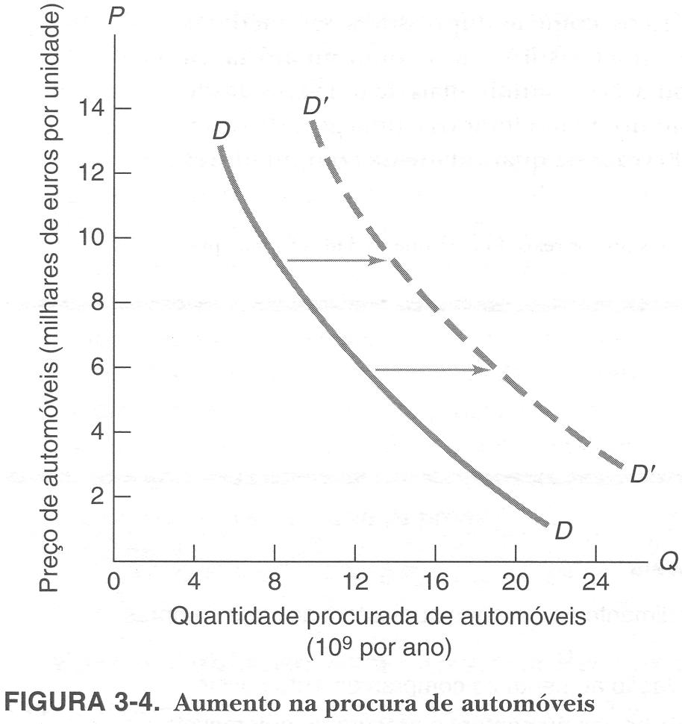
Função Procura
Deslocações a curva da procura
Deslocações da procura
  Quando existem alterações de factores, que não o preço do próprio bem, que afectam a quantidade procurada, designam-se por deslocações da curva da procura.
  A procura aumenta (ou diminui) quando a quantidade procurada para cada preço de mercado aumenta (ou diminui).
NOTA: Compreender a diferença entre movimento ao longo da curva (por variação do preço) e deslocações da curva (por variação de outros factores)
ISEL ECONOMIA – Teoria da oferta e procura

Slide 33
Função Procura
Bem substituto = o consumo de um bem substitui o consumo do outro (bens para os quais um aumento no preço de um deles aumenta a a quantidade procurada pelo outro bem, ceteris paribus)
Ex: petróleo e gás natural
Ex: coca-cola e pepsi
Bens complementares = são bens consumidos em conjunto (bens para os quais o aumento no preço de um dos bens leva a uma redução na procura do outro bem, ceteris paribus)
Ex: hambúrgueres e molhos
Ex: automóveis e combustível

Slide 34
Função Procura
A Procura varia com o Rendimento de 3 formas distintas:
  Bem normal: aumentos do rendimento levam ao aumento proporcionalmente menor da procura do bem (ex: bens essenciais)
  Bem inferior: aumentos do rendimento levam à queda da procura do bem (ex: televisores a preto e branco)
  Bem superiores: aumentos do rendimento levam ao aumento proporcionalmente maior da procura do bem (ex: bens de luxo)

Slide 35
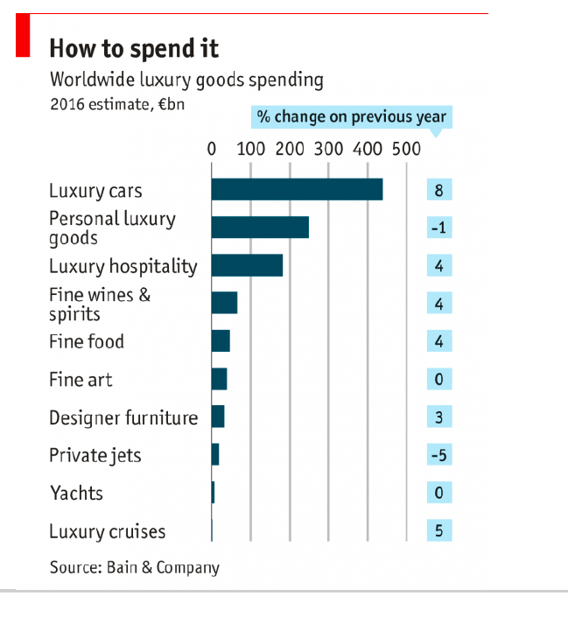
Bens de luxo

Slide 36
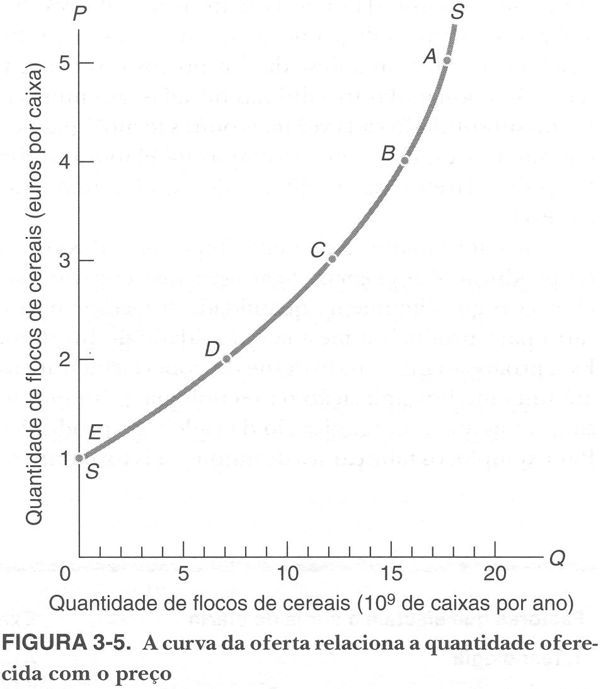
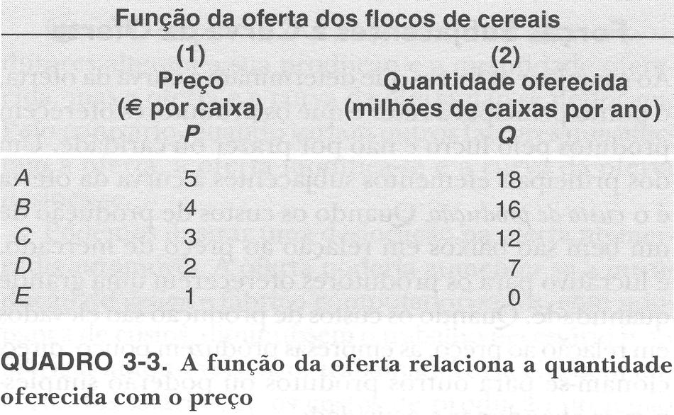
Função Oferta
Curva da oferta. Exemplo
Função da oferta
  A relação existente entre o preço de um bem e a quantidade que os produtores estão dispostos a produzir a vender é designada função da oferta ou curva da oferta
ISEL ECONOMIA – Teoria da oferta e procura

Slide 37
Função Oferta (condicionantes)
Factorequeinfluenciam a curva da oferta
1. Tecnologia
O progresso tecnológico consiste nas alterações que diminuem a quantidade dos factores necessários para a mesma quantidade de produto
2.Preço dos factores de produção
Quando o preço dos factores de produção diminui a o custo de produção é menor e a oferta aumenta
3. Política do governo
Os impostos e as políticas salariais podem fazer aumentar o custo dos factores de produção levando à contracção da oferta
4. Influências específicas
A oferta de determinados bens é influenciada por factores específicos como seja o clima na agricultura
ISEL ECONOMIA – Teoria da oferta e procura

Slide 38
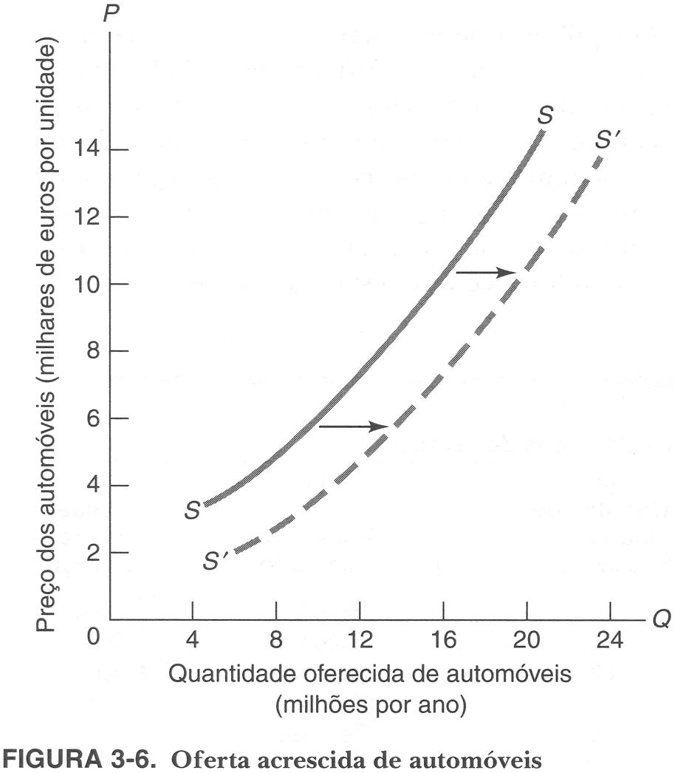
Função Oferta
Deslocações da curva da oferta
Deslocações da oferta
  Quando existem alterações de factores, que não o preço do próprio bem, que afectam a quantidade oferecida, designam-se por deslocações da curva da oferta.
  A oferta aumenta (ou diminui) quando a quantidade oferecida para cada preço de mercado aumenta (ou diminui).
NOTA: Compreender a diferença entre movimento ao longo da curva (por variação do preço) e deslocações da curva (por variação de outros factores)
ISEL ECONOMIA – Teoria da oferta e procura

Slide 39
Factores que afetam a Oferta
  Tecnologia
  Um avanço na tecnologia aumenta a produtividade e reduz o custo de produção, permitindo produzir mais com os mesmos recursos (exemplo: uma nova máquina, um novo processo produtivo, etc...)
q^{S}_{i}
> 0
T
  Preço dos factores de produção
Está relacionado com o custo de produção (salários, matéria prima, despesa de capital…).
Se o preço do factor mão-de-obra aumenta, diminui a oferta do bem, ceteris paribus. O mesmo vale para os demais factores de produção, como capital, terra, matérias-primas, etc.
q^{S}_{i}
< 0
P_{fp}

Slide 40
Factores que afetam a Oferta
Fatores Climáticos ou Ambientais
  Alguns produtos estão sujeitos a variação nos fatores climáticos ou ambientais. Principalmente agrícolas.
  Exemplos: algodão, uva, sorvete, agasalhos, etc..
Fatores Burocráticos ou Políticos
  Aumento da regulamentação pode aumentar o custos e dificultar a produção
  Idem para aumentos nos impostos

Slide 41
Equilíbrio do Mercado
Definição
  O equilíbrio de mercado ocorre no preço a que a quantidade procurada é igual à quantidade oferecida.
  Num mercado concorrencial, este equilíbrio resulta da intersecção das curvas da oferta e da procura e nele não há tendência para o preço descer ou subir.
  O preço de equilíbrio é também designado por preço de fecho do mercado. Isto significa que todas as ordens de compra foram satisfeitas e a produção toda vendida, ou seja fecharam-se as posições de compra e de venda.
ISEL ECONOMIA – Teoria da oferta e procura

Slide 42
Equilíbrio do Mercado – deslocação na Procura
As pessoas comem mais saladas de alface
Preço das
alfaces
1- O hábito de comer mais saladas aumenta a procura
A oferta permanece inalterada, pois esta alteração não afecta directamente os agricultores
2 - A curva da procura desloca-se
para a direita
3 - O preço e a quantidade são aumentados (novo ponto de equilíbrio)
8
6
4
2
0
S
D₂
D₁
0 5 10 15 20
Quantidade de alfaces

Slide 43
Equilíbrio do Mercado –
deslocação na Oferta
Cheias destroem culturas
de alface
Preço das
alfaces
1- As cheias afectam a curva da oferta A curva da procura permanece inalterada, pois as cheias não mudam directamente a quantidade procurada pelos compradores
2- A curva de oferta desloca-se para
a esquerda (a qualquer preço a quantidade oferecida é menor)
3- O preço aumenta e a quantidade diminui (novo ponto de equilíbrio)
8
6
4
2
0
S₂
S₁
D
0 5 10 15 20
Quantidade de alfaces

Slide 44
Elasticidades
A alteração do equilíbrio de mercado depende da forma da Oferta e da Procura, de como as quantidades oferecidas e procuradas variam com o preço.
Essa relação é habitualmente medida através da elasticidade
Em sentido genérico, elasticidade é a alteração percentual em uma variável, dada uma variação percentual em outra
É um sinónimo de sensibilidade, resposta, reação de uma variável em relação a outra

Slide 45
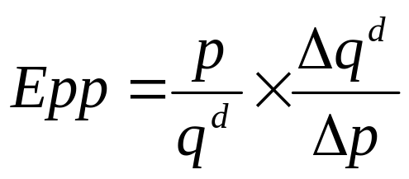
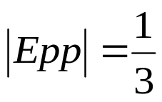
Elasticidade Procura-preço
Elasticidade preço da procura (elasticidade da procura) é a medida da variação percentual da quantidade procurada de um produto face a uma variação percentual do seu preço
Preço
Epp= -1/3
P₁=15
Como sempre a elasticidade
será negativa, utiliza-se o módulo
P₀=10
D₁
Q₁=100
Q₀=120
Quantidade

Slide 46
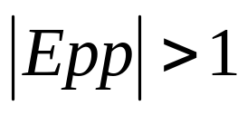
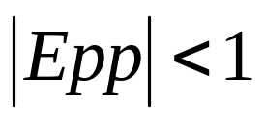
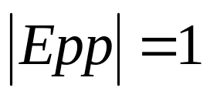
Classificação da procura e elasticidade
Procura elástica: significa que dada uma variação percentual no preço, a variação percentual na quantidade é relativamente maior
Procura inelástica: significa que dada uma variação percentual no preço, a variação percentual na quantidade é relativamente menor
Procura de elasticidade unitária: significa que dada uma variação percentual no preço, a variação percentual na quantidade é percentualmente igual

Slide 47
Classificação da procura e elasticidade procura-preço
Procura elástica: significa que dada uma variação percentual no preço, a variação percentual na quantidade é relativamente maior. Logo, baixar o preço aumenta a receita; aumentar o preço baixa a receita (batatas, telecomunicações).
Procura inelástica: significa que dada uma variação percentual no preço, a variação percentual na quantidade é relativamente menor. Logo, aumentar o preço aumenta a receita, baixar o preço baixa a receita (medicamentos, educação)

Slide 48
Elasticidade procura-preço
D
Preço
Preço
D
Quantidade
Quantidade
Procura perfeitamente inelástica
Procura Inelástica
Preço
Preço
D
D
Quantidade
Quantidade
Procura elástica
Procura perfeitamente elástica

Slide 49
Elasticidade da procura-preço:
condicionantes
  Disponibilidade ou não de bens substitutos ou sucedâneos (quanto mais substitutos, maior a elasticidade, pois o consumidor tem como “fugir” do consumo deste bem; quanto mais específico o mercado, menor a elasticidade)
  Importância do bem (quanto mais essencial o bem, mais inelástica sua procura, pois o consumidor não tem opção; exemplo: remédios, alimentos, etc.)
  Horizonte de tempo (dependendo do intervalo de tempo da análise, um intervalo de tempo maior permite que os consumidores descubram formas de substituí-las quando o preço aumenta. A elasticidade tende a aumentar com o tempo - exemplos: carros (álcool e gasolina), açúcar e adoçante, princípios ativos e genéricos, etc.)

Slide 50
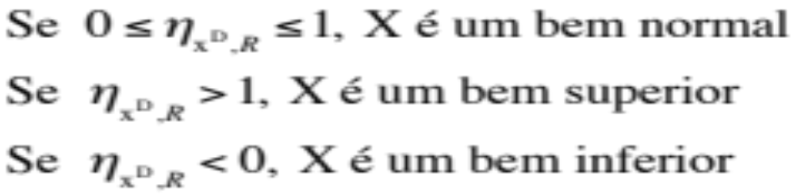
Elasticidade Procura-Rendimento
Elasticidade rendimento da procura do bem mede a variação percentual da quantidade procurada desse bem face a variações percentuais no rendimento
Em qual destes mercados preferia vender?

Slide 51
Classificação da procura e elasticidade procura-rendimento
Bem superior: significa que dada uma variação percentual no rendimento, a variação percentual na quantidade é relativamente maior. Logo, a receita cresce mais que o rendimento; o mercado cresce mais que o PIB.
Bem normal: significa que dada uma variação percentual no rendimento, a variação percentual na quantidade é relativamente menor. Logo, a receita cresce menos que o rendimento; o mercado cresce menos que o PIB.
Bem inferior: significa que dada uma variação percentual no rendimento, a variação percentual na quantidade é de sinal contrário. Logo, a receita decresce quando o rendimento cresce; o mercado decresce com o PIB.

Slide 52
Classificação da procura e elasticidade procura-rendimento
Uma inovação, normalmente, começa por ser um bem superior, um bem cuja procura cresce mais que a média (ex: “smartphones”).
Conforme o mercado amadurece a procura vai perdendo dinamismo e os bens tornam-se normais (“laptops” hoje) ou até inferiores (PCs).
As economias mais dinâmicas são as que conseguem inovar mais depressa e adaptar a sua produção rapidamente aos produtos que mais crescem no mercado mundial
A Califórnia foi-se especializando sucessivamente na produção de aviões, filmes, programas de televisão, computadores, PCs, software, videojogos, motores de busca, apps para smartphones, deslocalizando a produção de um produto logo que este se tornava maduro.

Slide 53
Bens substitutos e bens complementares
A quantidade procurada de um bem varia com a alteração do seu preço, mas varia também com a alteração dos preços dos outros bens, nomeadamente os bens substitutos e os bens complementares.
Quando a elasticidade é entre a quantidade procurada de um bem e o preço de outro bens, denomina-se elasticidade cruzada:
  O preço do bem X altera a quantidade da procura do bem Y
  O preço do bem Y altera a quantidade da procura do bem X

Slide 54
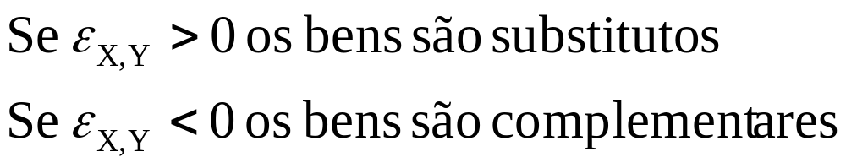
Bens substitutos e bens complementares
A elasticidade da procura cruzada de um bem em relação ao preço de um outro bem mede a variação percentual da quantidade procurada do primeiro bem face a uma variação percentual no preço do outro bem (elasticidade procura-preço cruzada)

Slide 55
Elasticidade Oferta-preço
Elasticidade preço da oferta (elasticidade da oferta) mede a variação percentual da quantidade oferecida de um produto face a variações percentuais do seu preço
A inclinação da curva de oferta de um produto é positiva, ou seja, o aumento (a diminuição) do preço causa o aumento (a diminuição) da quantidade oferecida. Por esta razão, o valor da elasticidade da oferta é positivo. Contudo existem dois casos especiais. Se a curva de oferta é vertical, o valor da elasticidade da oferta é zero; e se a curva de oferta é horizontal, o valor da elasticidade da oferta é infinito.

